Slide 1
Quatrième 4 Chapitre 3: Écritures Fractionnaires
M. FELT

Slide 2

Chapitre 3: Écritures Fractionnaires

Slide 3
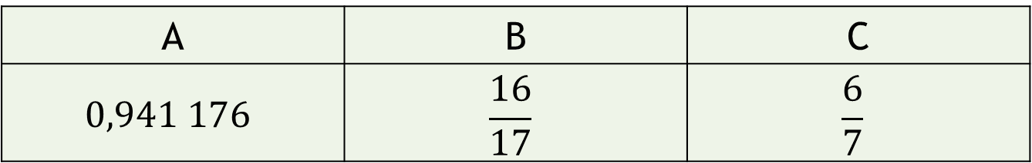

Calcul mental ( rappels )
Question 1: Le nombre $\frac{1,6}{1,7}$ est égal à…
A | B | C
$$0,941 176$$ | $$\frac{16}{17}$$ | $$\frac{6}{7}$$

Slide 4
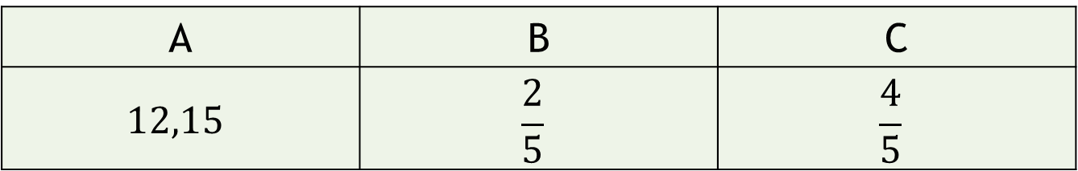

Calcul mental ( rappels )
Question 2: Le nombre $\frac{12}{15}$ est égal à…
A | B | C
$$12,15$$ | $$\frac{2}{5}$$ | $$\frac{4}{5}$$

Slide 5
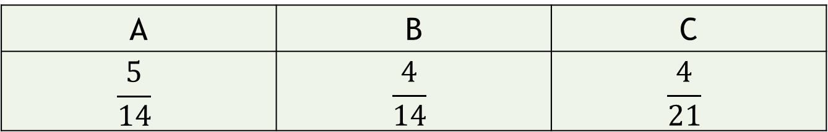

Calcul mental ( rappels )
Question 3: La somme $\frac{1}{7}+\frac{3}{14}$ est égale à…
A | B | C
$$\frac{5}{14}$$ | $$\frac{4}{14}$$ | $$\frac{4}{21}$$

Slide 6
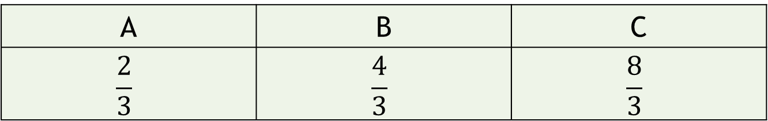

Calcul mental ( rappels )
Question 4: La différence $3 −\frac{1}{3}$ est égale à…
A | B | C
$$\frac{2}{3}$$ | $$\frac{4}{3}$$ | $$\frac{8}{3}$$

Slide 7
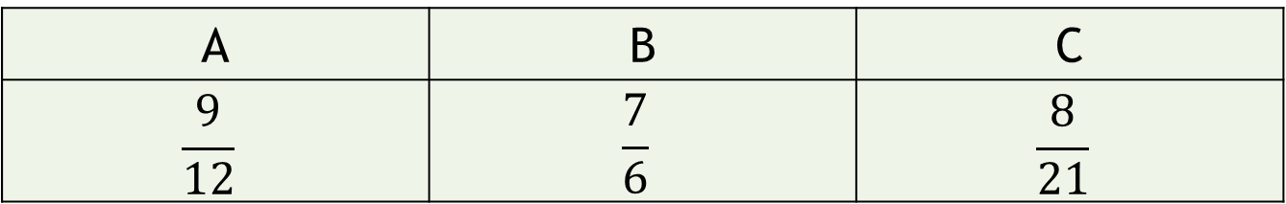

Calcul mental ( rappels )
Question 5: Le produit $\frac{2}{3}×\frac{7}{4}$est égal à…
A | B | C
$$\frac{9}{12}$$ | $$\frac{7}{6}$$ | $$\frac{8}{21}$$

Slide 8


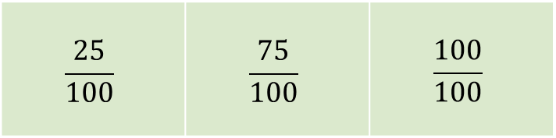
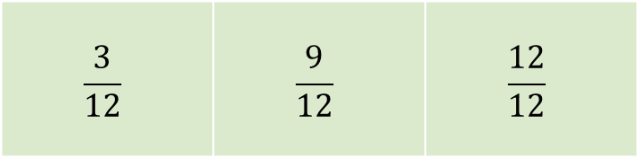
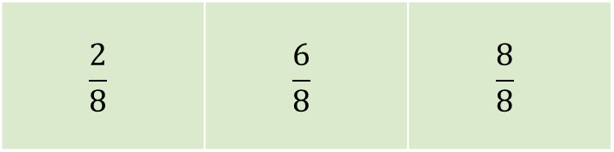
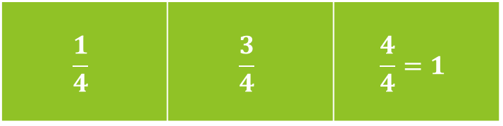
I. Quotients égaux
$$\frac{1}{4}$$ | $$\frac{3}{4}$$ | $$\frac{4}{4}=1$$
$$\frac{2}{8}$$ | $$\frac{6}{8}$$ | $$\frac{8}{8}$$
$$\frac{3}{12}$$ | $$\frac{9}{12}$$ | $$\frac{12}{12}$$
$$\frac{25}{100}$$ | $$\frac{75}{100}$$ | $$\frac{100}{100}$$
Notes:
1. Ecrire le cours en insistant sur le fait que les théorèmes ont été « démontrés » durant l’activité.

Slide 9

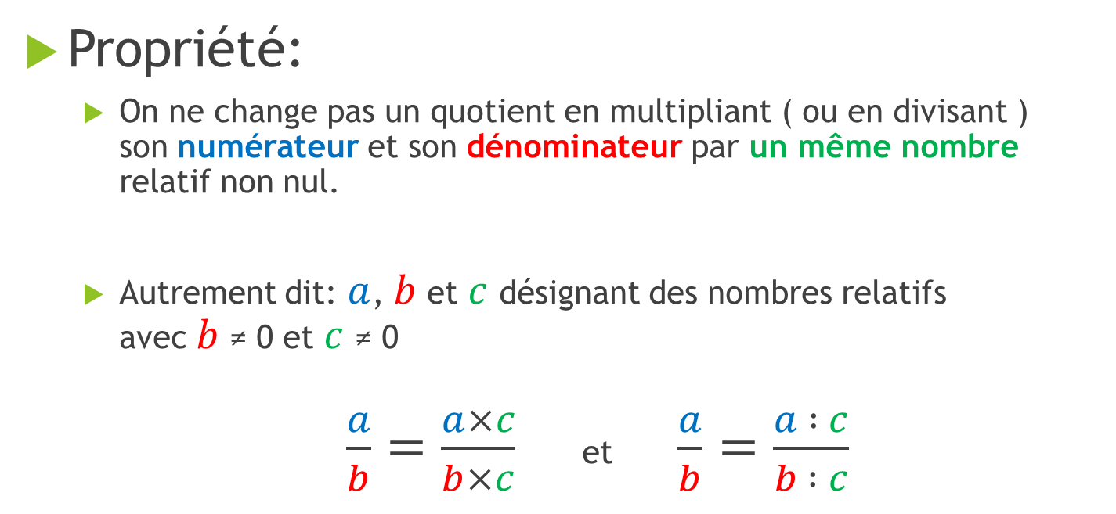
I. Quotients égaux
Propriété:
On ne change pas un quotient en multipliant ( ou en divisant ) son numérateur et son dénominateur par un même nombre relatif non nul.
Autrement dit: $a$, $b$ et $c$ désignant des nombres relatifs avec $b$ ≠ 0 et $c$ ≠ 0
$\frac{a}{b}=\frac{a×c}{b×c}$ et $\frac{a}{b}=\frac{a : c}{b : c}$
Notes:
1. Ecrire le cours en insistant sur le fait que les théorèmes ont été « démontrés » durant l’activité.

Slide 10

I. Quotients égaux
Exemples:
$\frac{6}{−0,7}=$
$\frac{32}{44}=$
Notes:
1. Ecrire le cours en insistant sur le fait que les théorèmes ont été « démontrés » durant l’activité.

Slide 11
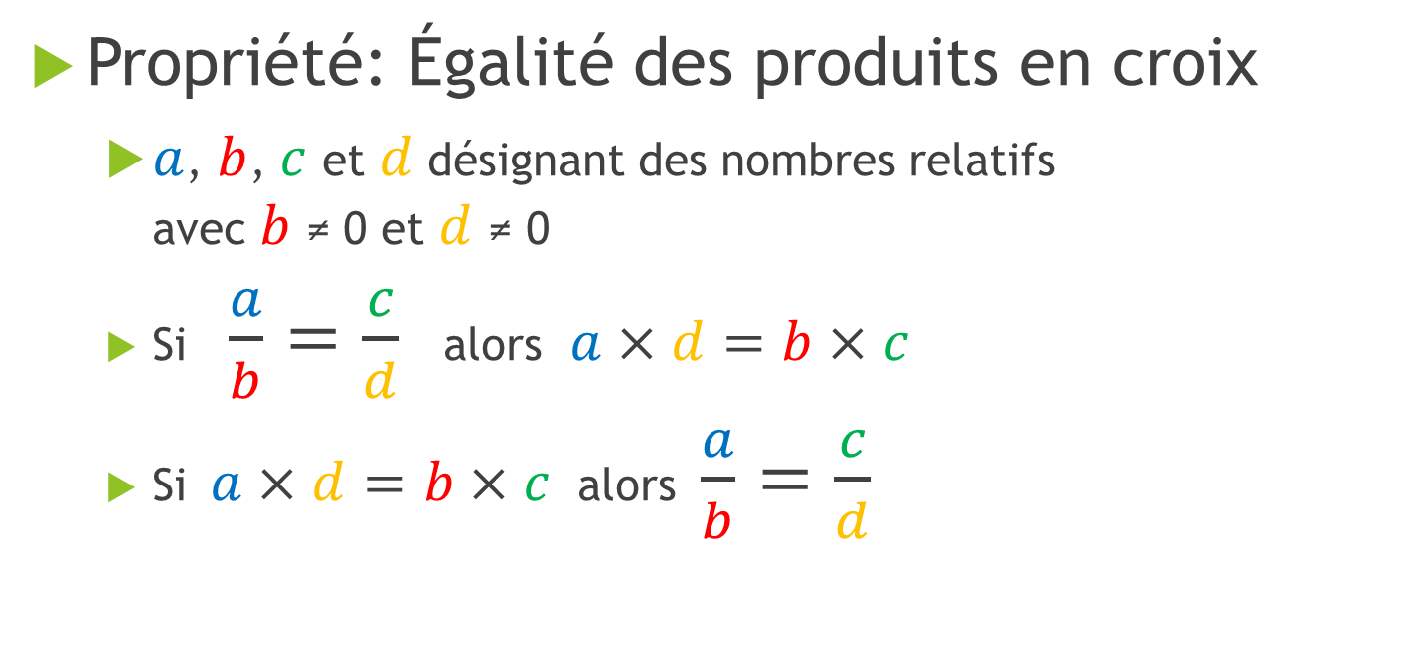
I. Quotients égaux
Propriété: Égalité des produits en croix
$a$, $b$, $c$ et $d$désignant des nombres relatifs avec $b$ ≠ 0 et $d$ ≠ 0
Si $\frac{a}{b}=\frac{c}{d}$ alors $a×d=b×c$
Si $a×d=b×c$ alors $\frac{a}{b}=\frac{c}{d}$
La Réciproque est vraie !
Notes:
1. Ecrire le cours en insistant sur le fait que les théorèmes ont été « démontrés » durant l’activité.

Slide 12

I. Quotients égaux
Exemples:
$−3×\left(−8\right)=6 ×4$, donc
$\frac{x}{4}=\frac{5}{7}$, donc
Notes:
1. Ecrire le cours en insistant sur le fait que les théorèmes ont été « démontrés » durant l’activité.

Slide 13



Revenons à nos pizzas…
Exemples:
$$=\frac{1×2}{4×2}=\frac{2}{8}$$
$$\frac{1}{4}$$
$$\frac{1}{8}$$
Notes:
1. Ecrire le cours en insistant sur le fait que les théorèmes ont été « démontrés » durant l’activité.

Slide 14




Revenons à nos pizzas…
Exemples:
$$=\frac{1×3}{4×3}=\frac{3}{12}$$
$$\frac{1}{4}$$
$$\frac{1}{12}$$
$$\frac{1}{12}$$
Notes:
1. Ecrire le cours en insistant sur le fait que les théorèmes ont été « démontrés » durant l’activité.

Slide 15
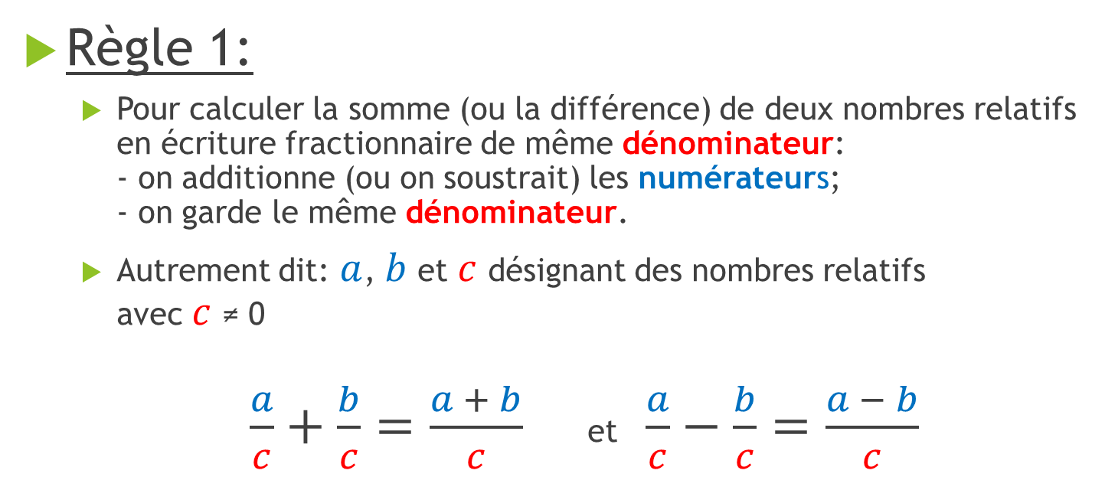
II. Addition et soustraction
Règle 1:
Pour calculer la somme (ou la différence) de deux nombres relatifs en écriture fractionnaire de même dénominateur: - on additionne (ou on soustrait) les numérateurs; - on garde le même dénominateur.
Autrement dit: $a$, $b$ et $c$ désignant des nombres relatifs avec $c$ ≠ 0
$\frac{a}{c}+\frac{b}{c}=\frac{a + b}{c}$ et $\frac{a}{c}−\frac{b}{c}=\frac{a − b}{c}$
Notes:
1. Ecrire le cours en insistant sur le fait que les théorèmes ont été « démontrés » durant l’activité.

Slide 16
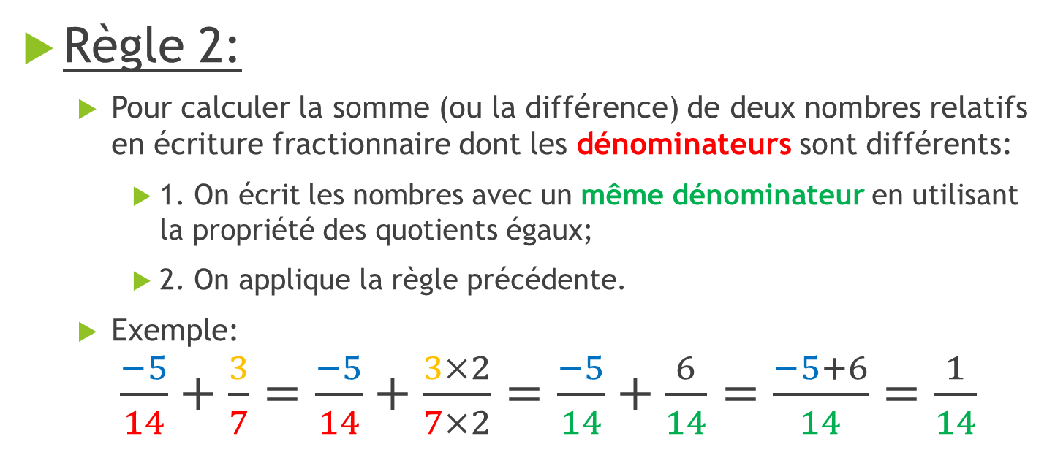
II. Addition et soustraction
Règle 2:
Pour calculer la somme (ou la différence) de deux nombres relatifs en écriture fractionnaire dont les dénominateurs sont différents:
1. On écrit les nombres avec un même dénominateur en utilisant la propriété des quotients égaux;
2. On applique la règle précédente.
Exemple: $\frac{−5}{14}+\frac{3}{7}=\frac{−5}{14}+\frac{3×2}{7×2}=\frac{−5}{14}+\frac{6}{14}=\frac{−5+6}{14}=\frac{1}{14}$
Notes:
1. Ecrire le cours en insistant sur le fait que les théorèmes ont été « démontrés » durant l’activité.

Slide 17
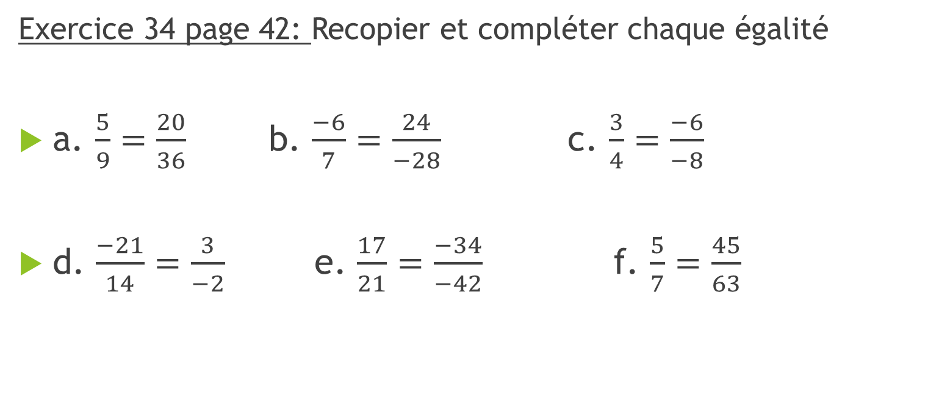
Activité
Exercice 34 page 42: Recopier et compléter chaque égalité
a. $\frac{5}{9}=\frac{20}{36}$ b. $\frac{−6}{7}=\frac{24}{−28}$ c. $\frac{3}{4}=\frac{−6}{−8}$
d. $\frac{−21}{14}=\frac{3}{−2}$ e. $\frac{17}{21}=\frac{−34}{−42}$ f. $\frac{5}{7}=\frac{45}{63}$
Notes:
1. Ecrire le cours en insistant sur le fait que les théorèmes ont été « démontrés » durant l’activité.

Slide 18
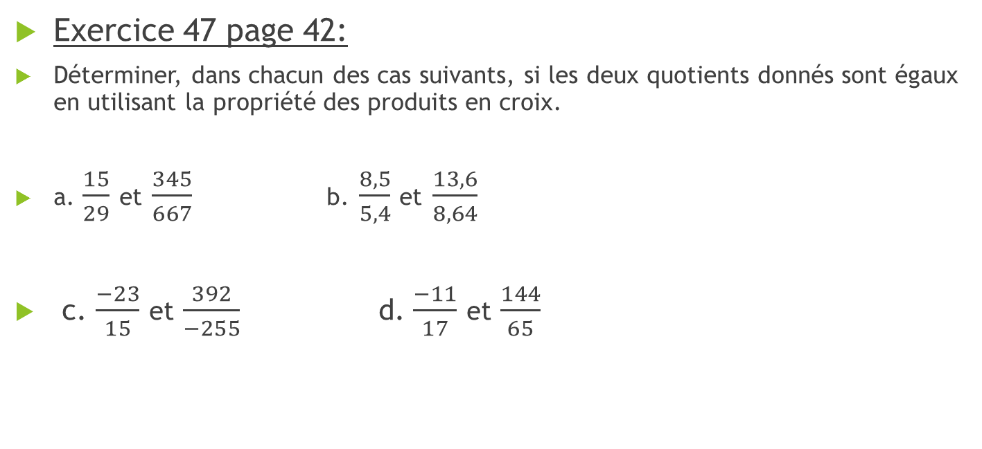
Activité
Exercice 47 page 42:
Déterminer, dans chacun des cas suivants, si les deux quotients donnés sont égaux en utilisant la propriété des produits en croix.
a. $\frac{15}{29}$ et $\frac{345}{667}$ b. $\frac{8,5}{5,4}$ et $\frac{13,6}{8,64}$
c. $\frac{−23}{15}$ et $\frac{392}{−255}$ d. $\frac{−11}{17}$ et $\frac{144}{65}$
Notes:
1. Ecrire le cours en insistant sur le fait que les théorèmes ont été « démontrés » durant l’activité.

Slide 19
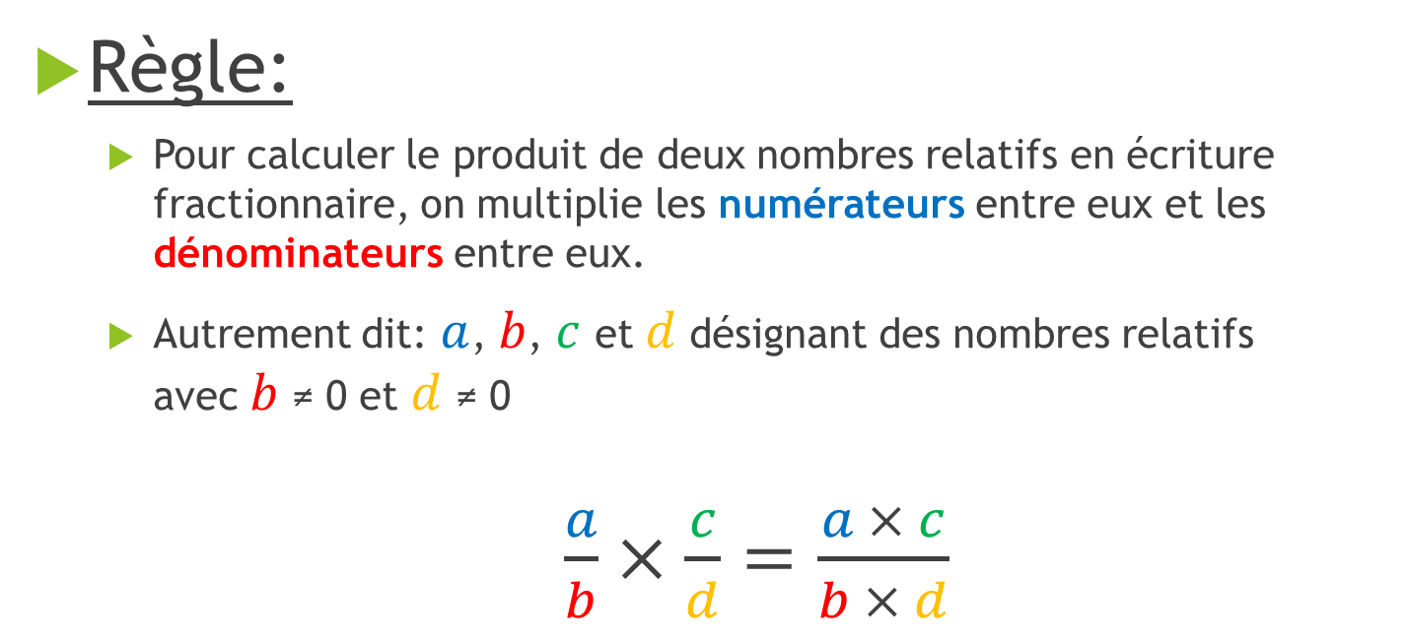
III. Multiplication
Règle:
Pour calculer le produit de deux nombres relatifs en écriture fractionnaire, on multiplie les numérateurs entre eux et les dénominateurs entre eux.
Autrement dit: $a$, $b$, $c$ et $d$désignant des nombres relatifs avec $b$ ≠ 0 et $d$ ≠ 0
$\frac{a}{b}×\frac{c}{d}=\frac{a × c}{b × d}$
Notes:
1. Ecrire le cours en insistant sur le fait que les théorèmes ont été « démontrés » durant l’activité.

Slide 20

III. Multiplication
Exemples:
$\frac{−3}{5}×\frac{4}{7}=−\frac{3 × 4}{5 × 7}=−\frac{12}{35}$
$\frac{3}{−4}×\frac{−8}{9}=\frac{3 ×\left(−8\right)}{−4 × 9}= +\frac{3 × 2 × 4}{4 × 3 × 3}=\frac{2}{3}$
Notes:
1. Ecrire le cours en insistant sur le fait que les théorèmes ont été « démontrés » durant l’activité.

Slide 21

Activité
Exercice 66 page 44: Donner le résultat sous forme de fraction simplifiée
$\frac{2}{3}×\frac{4}{7}=$
$\frac{4}{7} ×\frac{3}{5}=$
$\frac{2}{7}×3=$
Notes:
1. Ecrire le cours en insistant sur le fait que les théorèmes ont été « démontrés » durant l’activité.

Slide 22

Activité
Exercice 67 page 44: Donner le résultat sous forme de fraction simplifiée
$\frac{1}{6}×\frac{5}{6}=$
$4 ×\frac{5}{9}=$
$\frac{6}{25}×\frac{10}{3}=$
Notes:
1. Ecrire le cours en insistant sur le fait que les théorèmes ont été « démontrés » durant l’activité.

Slide 23
Devoir Maison: A rendre mardi 3 novembre 14h00
Exercice 49 page 42
Exercice 63 page 43
Exercice 73 page 44
Notes:
1. Ecrire le cours en insistant sur le fait que les théorèmes ont été « démontrés » durant l’activité.

Slide 24
La suite…
À venir
Notes:
1. Ecrire le cours en insistant sur le fait que les théorèmes ont été « démontrés » durant l’activité.

